Slide 1

프로젝트 기획서 HELLO MOVIE 프로젝트
이름 : 2조
작성일 : 2022-05-23

Slide 2
목차
프로젝트 배경
개발환경 정의
요구사항 분석서
시스템 공통모듈 관리 대장
화면 설계서
데이터베이스 테이블 정의서
프로그램 설계
프로젝트 일정
역할 분담
기타 문서

Slide 3
1. 프로젝트 배경

Slide 4
Hello Movie
영화 스트리밍 웹 서비스
코로나19사태로 인하여 집에서 취미활동을 많이 하게 되는 요즘 넷플릭스와 같은 영화나 드라마를 기반으로 한 사이트들이 인기가 많아졌습니다.
또한 K무비, K드라마로 전세계가 떠들썩 하고 있습니다.
유투브나 틱톡과 같은 동영상 매체를 기반으로 한 사이트들도 인기가 있습니다.
자연스럽게 자주 접하게 되는 사이트들을 보며 어떤식으로 기능하는지 궁금했고 직접 만들어보고
싶었습니다.
넷플릭스와 비슷하게 회원제로 운영되는 영화 관람 사이트를 만들어보자는 아이디어로 프로젝트를 시작하게 되었습니다.

Slide 5
2. 개발환경 정의

Slide 6
JSP 4.0
HTML 5
CSS 2.1
JAVASCRIPT 1.7
FRONT-END
JDK 11.0.13
ECLIPSE 4.23.0
SQL DEVELOPER 21.4.2
APACHE TOMCAT 9.0.55
TOOLS
JAVA 18.0.0
BACK-END
ORACLE 21.4.3.063
DATABASE

Slide 7
3. 요구사항 분석서

Slide 8
구분 | 서비스(메뉴) | 필요 기능 | 기능 설명 | 레퍼런스/벤치마킹 | 우선순위
사용자 모드 | 로그인 | 로그인 | 세션 기능, 아이디와 비밀번호를 입력하여 로그인 합니다.
 |  | 아이디/비밀번호 찾기 | 회원이 아이디와 비밀번호를 잊어버린 경우 회원의 요청에 의하여 제공합니다.
 | 회원가입 | 회원 가입 | 비회원이 [아이디, 비밀번호, 이름, 이메일, 연락처, 생년월일]을 입력하여 회원 등록을 합니다.
 |  | 아이디 중복 확인 | 비회원이 회원가입 항목 중 아이디를 입력하고 중복 확인을 통해 기 가입 여부 확인과 다른 회원이 사용중인 아이디와 중복되어 사용할 수 없음을 인증합니다.
 |  | 비밀번호 확인 | 비회원이 회원가입 항목 중 아이디를 입력하고 다시 한번 비밀번호를 입력 해 줌으로써 보안 인증합니다.
 | 마이페이지 | 로그아웃 | 로그인 세션 종료, 로그아웃을 클릭하면 [메인 HOME] 페이지로 이동합니다.
 |  | 내 정보 | 조회(보기) - 회원가입 시 등록한 항목들을 보여줍니다. 수정하기 – [이메일, 연락처, 생년월일] 3가지 항목만 수정할 수 있습니다.
 |  | 찜한 영화
 |  | 구매 목록
 |  | 시청 목록
 |  | 영화 리뷰
 |  | 1:1문의(Q&A)
 |  | 내가 올린 글 (1:1문의)
 | 영화 구매 | 장바구니
 |  | 구매하기
 | 영화 리뷰 | 리뷰 등록
 |  | 평점 등록
 | 공지사항 과 이벤트 | 게시판 기능

Slide 9
구분 | 서비스(메뉴) | 필요 기능 | 기능 설명 | 레퍼런스/벤치마킹 | 우선순위
관리자 모드 | 영화관리 | 영화 (전체) 목록 보기
 |  | 영화 상세 보기
 |  | 영화 등록
 |  | 영화 수정
 |  | 영화 삭제
 | 주문관리 | 주문 (전체) 목록 보기
 |  | 주문 상세 정보 보기
 | 회원관리 | 회원 (전체) 목록 보기
 |  | 주문 회원 (전체) 목록 보기
 | 게시판관리 | 공지사항
 |  | 1:1문의 (Q&A)

Slide 10
구분 | 서비스(메뉴) | 필요 기능 | 기능 설명 | 레퍼런스/벤치마킹 | 우선순위
공통 모드 | 로그인/로그아웃 | 로그인 | 세션 기능, 아이디와 비밀번호를 입력하여 로그인 합니다.
 |  | 로그아웃 | 로그인 세션 종료, 로그아웃을 클릭하면 [메인 HOME] 페이지로 이동합니다.
 |  | 아이디/비밀번호 찾기 | 회원이 아이디와 비밀번호를 잊어버린 경우 회원의 요청에 의하여 제공합니다.
 | 검색
 | 영화 조회 | 홈(전체)
 |  | 최신 영화
 |  | 인기 영화
 |  | 장르별 영화
 |  | 연령별 영화
 | 영화 상세 보기

Slide 11
4. 시스템 공통모듈 관리 대장

Slide 12
전체 시스템 공통 모듈 관리 대장
순번 | 시스템 | 기능 | 기능설명 | 공통모듈 ID | 관련 엔티티 | 입력항목 | 모듈 담당자 | 출력 (정상) | 출력 (Error) | 입력항목 설명 | 출력항목 /Error설명
1 | 오라클 데이터베이스 | Connection Pool | DB 연결 | PJTC-COM-000 | 개발자 | server.xml | 윤일호
2 | 회원정보관리DAO | Data Access Object | Data Access | PJTC-COM-001 | 개발자 | memberDAO | 윤일호
3 | 회원정보관리VO | Value Object | 변수 정의 | PJTC-COM-001 | 개발자 | memberVO | 윤일호
4 | 게시판관리DAO | Data Access Object | Data Access | PJTC-COM-001 | 개발자 | boardDAO | 윤일호
5 | 게시판관리VO | Value Object | 변수 정의 | PJTC-COM-001 | 개발자 | boardVO | 윤일호
6 | 로그인 | 로그인 | 회원 인증 | PJTC-COM-002 | 회원 | ID, Password | 윤일호 | 아이디
7 | 로그인 | 회원 가입 | 회원 등록 | PJTC-COM-003 | 비회원 | ID, Password | 윤일호 | n/a
8 | 회원정보 관리 | 회원정보 목록 보기 | 회원 정보 조회 | PJTC-COM-004 | 회원 | ID, Password | 윤일호 | 회원정보 목록
9 | 회원정보 관리 | 회원정보 상세 보기 | 회원 정보 조회 | PJTC-COM-004 | 회원 | ID, Password | 윤일호 | 회원정보 상세
10 | 회원정보 관리 | 회원정보 수정하기 | 회원 정보 조회 | PJTC-COM-004 | 회원 | ID, Password | 윤일호 | 회원정보 수정
11 | 회원정보 관리 | 회원정보 삭제하기 | 회원 정보 조회 | PJTC-COM-004 | 회원 | ID, Password | 윤일호 | 회원정보 삭제
12 | 게시판 관리 | 게시판 목록 | 게시글 조회 | PJTC-COM-005 | 작성자 | ID, Password | 윤일호 | 게시판 목록
13 | 게시판 관리 | 게시판 글 상세 보기 | 게시글 조회 | PJTC-COM-005 | 작성자 | ID, Password | 윤일호 | 게시판 글 상세
14 | 게시판 관리 | 게시판 글 쓰기 | 게시글 조회 | PJTC-COM-005 | 작성자 | ID, Password | 윤일호 | 게시판 글 쓰기
15 | 게시판 관리 | 게시판 댓글 쓰기 | 게시글 조회 | PJTC-COM-005 | 작성자 | ID, Password | 윤일호 | 게시판 댓글 쓰기
16 | 게시판 관리 | 게시판 글 수정하기 | 게시글 조회 | PJTC-COM-005 | 작성자 | ID, Password | 윤일호 | 게시판 글 수정
17 | 게시판 관리 | 게시판 글 삭제하기 | 게시글 조회 | PJTC-COM-005 | 작성자 | ID, Password | 윤일호 | 게시판 글 삭제

Slide 13
단위 시스템 공통 모듈 관리 대장
순번 | 시스템 | 기능 | 기능설명 | 공통모듈 ID | 관련 엔티티 | 입력항목 | 모듈 담당자 | 출력 (정상) | 출력 (Error) | 입력항목 설명 | 출력항목 /Error설명
1 | 로그인 | 로그인 | 세션 |  | 회원 관리자 | 아이디 (id) 비밀번호 (pwd) ----------------- 로그인 (button)
2 |  | 로그아웃 | 세션 종료 |  | 회원 관리자 | 로그아웃 (button)
3 |  | 아이디 찾기 | 회원이 아이디를 잊은 경우 회원의 요청하에 아이디를 제공합니다 |  | 회원 관리자 | 이름 (name) 이메일 (email)
4 |  | 비밀번호 찾기 | 회원이 비밀번호를 잊은 경우 회원의 요청하에 아이디를 제공합니다 |  | 회원 관리자 | 아이디 (id)
 | 회원가입 | 회원 정보 입력 | 회원 등록을 위해서 사이트가 제공하는 항목들을 입력합니다 |  | 비회원 | 아이디 (id) 비밀번호 (pwd) 이름 (name) 이메일 (email) 연락처 (contact) 생년월일 (birth) ------------------- 가입하기 (button)
 |  | 아이디 중복 확인 | 이미 등록된 회원 아이디와의 중복을 확인합니다 |  | 팝업창 | 중복확인 (button)
 |  | 비밀번호 재확인 | 비밀번호 입력 오류를 방지하기 위하여 한번 더 입력합니다 |  | 비회원

Slide 14
5. 화면 설계서

Slide 15
화면 설계서
프로젝트명 | 시스템명 | 화면명 | 파일명 | 파일 경로 | 화면 설명
Hello Movie | 시작 페이지 | 메인화면-HOME | main.jsp
화면 항목 설명
항목명 | 영문명 | 설명 | 속성 | Validation
 |  |  |  | 필수여부 | 자릿수 | 기타
Top 메뉴 | main_top | jsp:include | R | 필수
본문 | main_center | jsp:include | R | 필수
About us | main_bottom | jsp:include | R | 필수
화면
<main_top.jsp>
1
<main_center.jsp>
3
화면 이벤트 설명
이벤트명 | 이벤트 설명 | 관련 데이터 |  | 관련 Object
관련 파일
파일유형 | 경로명 | 파일명
CSS |  | style.css
4
<main_bottom.jsp>
Notes:
1. 항목명 : 화면에 나타나는 항목 명을 기술하고, 용어의 통일성을 위해 속성 설명서를 바탕으로 작성한다.
2. 영문명 : HTML 화면과 Java Class에서 사용될 변수 명을 기입한다.
3. 설명 : 항목에 대한 설명을 기입하고, 표준 용어집이 존재하는 경우 표준 용어를 기준으로 작성한다.
4. 속성 : ① R (Read Only): 화면에 표시되며 편집 불가능한 경우
② E (Editable ): 화면에 표시되며 편집 가능한 경우
③ H (Hidden): 화면에 표시되지 않는 경우(주로 다른 화면과 데이터를 주고받을 때의 변수로 활용
5. Validation : 항목별로 처리되어야 하는 Validation check(유효성 체크) 규칙을 아래 내용을 포함하도록 작성한다.
① 필수 여부: 해당 항목의 필수(mandatory) 여부
② 자릿수: 입력 값의 자릿수
③ 기타: 입력 값의 type - 숫자의 경우 허용되는 값의 범위 – 입력 값의 format / Display 시 format - Default 값
6. 이벤트명 : 화면의 버튼 및 콤보 명이나 관련 이벤트 명 등을 기입하고, 화면에서 발생하는 모든 이벤트를 빠짐없이 정의한다.
7. 이벤트설명 : HTML 화면과 Java Class에서 사용될 변수 명을 기입한다.
8. 관련데이터 : 관련 데이터의 Send/Receive의 여부를 명시한다.
① S : 다른 화면 및 기능으로 데이터가 보내지는 경우
② R : 다른 화면 및 기능으로부터 데이터를 받는 경우
관련Object : 이벤트 처리를 위해 관련된 class 및 이동될 페이지, include될 페이지 등을 기입한다.
10. 관련 파일 : 해당 화면에서 include하고 있는 파일(css, javascript 등)의 경로와 파일명을 기술한다.

Slide 16


화면 설계서
프로젝트명 | 시스템명 | 화면명 | 파일명 | 파일 경로 | 화면 설명
Hello Movie | 시작 페이지 | 메인 화면–Top메뉴 | main_top.jsp
화면 항목 설명
항목명 | 영문명 |  | 속성 | Validation
 |  |  |  | 필수여부 | 자릿수 | 기타
로고 | Logo |  | R | 선택
카테고리 | category | 서브 메뉴 | R | 선택
검색 | search_keyword | 검색 키워드 입력 | R | 선택
이벤트 | event | 이벤트 페이지 이동 | R | 선택
로그인 | login | 로그인 페이지 이동 | R | 필수
마이페이지 | myPage | 마이 페이지 이동 | R | 필수
화면 구성
[로그인 (전) Top_메뉴바 상태]
검색
Hello Movie
카테고리 ▼
이벤트
로그인
화면 이벤트 설명
이벤트명 | 이벤트 설명 | 관련 데이터 |  | 관련 Object
[링크] 로고 | 클릭→메인 HOME 페이지로 이동 |  | main.jsp
[링크] 카테고리 | 클릭→드롭다운 메뉴
[아이콘] 검색 | 클릭→Input Label→입력→검색결과 |  | search_result.jsp
[링크] 이벤트 | 클릭→이벤트 페이지로 이동 |  | event.jsp
[링크] 로그인 | 클릭→로그인 페이지로 이동 |  | login.jsp
[아이콘] 로그인 | 마우스 오버→드롭다운 메뉴 |  | myPage.jsp
[로그인 (후) Top_메뉴바 상태]
마이페이지
Hello Movie
카테고리 ▼
이벤트
관련 파일
파일유형 | 경로명 | 파일명
Notes:
1. 항목명 : 화면에 나타나는 항목 명을 기술하고, 용어의 통일성을 위해 속성 설명서를 바탕으로 작성한다.
2. 영문명 : HTML 화면과 Java Class에서 사용될 변수 명을 기입한다.
3. 설명 : 항목에 대한 설명을 기입하고, 표준 용어집이 존재하는 경우 표준 용어를 기준으로 작성한다.
4. 속성 : ① R (Read Only): 화면에 표시되며 편집 불가능한 경우
② E (Editable ): 화면에 표시되며 편집 가능한 경우
③ H (Hidden): 화면에 표시되지 않는 경우(주로 다른 화면과 데이터를 주고받을 때의 변수로 활용
5. Validation : 항목별로 처리되어야 하는 Validation check(유효성 체크) 규칙을 아래 내용을 포함하도록 작성한다.
① 필수 여부: 해당 항목의 필수(mandatory) 여부
② 자릿수: 입력 값의 자릿수
③ 기타: 입력 값의 type - 숫자의 경우 허용되는 값의 범위 – 입력 값의 format / Display 시 format - Default 값
6. 이벤트명 : 화면의 버튼 및 콤보 명이나 관련 이벤트 명 등을 기입하고, 화면에서 발생하는 모든 이벤트를 빠짐없이 정의한다.
7. 이벤트설명 : HTML 화면과 Java Class에서 사용될 변수 명을 기입한다.
8. 관련데이터 : 관련 데이터의 Send/Receive의 여부를 명시한다.
① S : 다른 화면 및 기능으로 데이터가 보내지는 경우
② R : 다른 화면 및 기능으로부터 데이터를 받는 경우
관련Object : 이벤트 처리를 위해 관련된 class 및 이동될 페이지, include될 페이지 등을 기입한다.
10. 관련 파일 : 해당 화면에서 include하고 있는 파일(css, javascript 등)의 경로와 파일명을 기술한다.

Slide 17
화면 설계서
프로젝트명 | 시스템명 | 화면명 | 파일명 | 파일 경로 | 화면 설명
Hello Movie | 시작 페이지 | 메인 화면-본문 | main_center.jsp
화면 항목 설명
항목명 | 영문명 | 설명 | 속성 | Validation
 |  |  |  | 필수여부 | 자릿수 | 기타
포스터 | select_list | iFrame | R
홈 | select_new | List | R
최신 | select_new | List | R
인기 | select_popular | List | R
장르별 | select_genre | List | R
연령별 | select_age | List | R
이미지 리스트 | movie_list | List | R
화면 구성
포스터
iFrame
사이즈 (1920 × 700)
홈 최신 인기 장르별 연령별
메뉴에 해당하는 영화 이미지 리스트
Array (4 : N)
이미지 사이즈 (300 × 420)
화면 이벤트 설명
이벤트명 | 이벤트 설명 | 관련 데이터 |  | 관련 Object
[링크] 포스터 | 클릭→영화상세보기 이동 | R | movie_code movie_title | MovieDAO / MovieVO
[링크] 홈 | 클릭→전체 영화 목록 로딩 | R
[링크] 최신 | 클릭→개봉일 순으로 나열된 목록 | R
[링크] 인기 | 클릭→판매량 순으로 나열된 목록 | R
[링크] 장르별 | 클릭→장르별로 나누어진 목록 | R
[링크] 연령별 | 클릭→연령별로 나누어진 목록 | R
[링크] 이미지 리스트 | Array (4:N) List | R
관련 파일
파일유형 | 경로명 | 파일명
Notes:
1. 항목명 : 화면에 나타나는 항목 명을 기술하고, 용어의 통일성을 위해 속성 설명서를 바탕으로 작성한다.
2. 영문명 : HTML 화면과 Java Class에서 사용될 변수 명을 기입한다.
3. 설명 : 항목에 대한 설명을 기입하고, 표준 용어집이 존재하는 경우 표준 용어를 기준으로 작성한다.
4. 속성 : ① R (Read Only): 화면에 표시되며 편집 불가능한 경우
② E (Editable ): 화면에 표시되며 편집 가능한 경우
③ H (Hidden): 화면에 표시되지 않는 경우(주로 다른 화면과 데이터를 주고받을 때의 변수로 활용
5. Validation : 항목별로 처리되어야 하는 Validation check(유효성 체크) 규칙을 아래 내용을 포함하도록 작성한다.
① 필수 여부: 해당 항목의 필수(mandatory) 여부
② 자릿수: 입력 값의 자릿수
③ 기타: 입력 값의 type - 숫자의 경우 허용되는 값의 범위 – 입력 값의 format / Display 시 format - Default 값
6. 이벤트명 : 화면의 버튼 및 콤보 명이나 관련 이벤트 명 등을 기입하고, 화면에서 발생하는 모든 이벤트를 빠짐없이 정의한다.
7. 이벤트설명 : HTML 화면과 Java Class에서 사용될 변수 명을 기입한다.
8. 관련데이터 : 관련 데이터의 Send/Receive의 여부를 명시한다.
① S : 다른 화면 및 기능으로 데이터가 보내지는 경우
② R : 다른 화면 및 기능으로부터 데이터를 받는 경우
관련Object : 이벤트 처리를 위해 관련된 class 및 이동될 페이지, include될 페이지 등을 기입한다.
10. 관련 파일 : 해당 화면에서 include하고 있는 파일(css, javascript 등)의 경로와 파일명을 기술한다.

Slide 18
화면 설계서
[사용자 모드]
로그인
아이디 찾기 / 비밀번호 찾기

Slide 19
화면 설계서
프로젝트명 | 시스템명 | 화면명 | 파일명 | 파일 경로 | 화면 설명
Hello Movie | 로그인 | 로그인 | login.jsp
화면 항목 설명
항목명 | 영문명 | 설명 | 속성 | Validation
 |  |  |  | 필수여부 | 자릿수 | 기타
아이디 | id | 아이디 입력 | E | 필수 | 30
비밀번호 | pwd | 비밀번호 입력 | E | 필수 | 30
아이디찾기 | find_id |  | R | 선택
비밀번호찾기 | find_pw |  | R | 선택
회원가입 | join |  | R | 선택
화면
로그인
아이디
비밀번호
화면 이벤트 설명
이벤트명 | 이벤트 설명 | 관련 데이터 |  | 관련 Object
[버튼] 로그인 | submit | S | id, pwd | loginPro.jsp / MemberDAO
[버튼] 취소 | reset
[링크] 아이디찾기 | 페이지 이동 |  |  | member_find_id.jsp
[링크] 비밀번호찾기 | 페이지 이동 |  |  | member_find_pw.jsp
[링크] 회원가입 | 페이지 이동 |  |  | member_join.jsp
취소
로그인
아이디 찾기 | 비밀번호 찾기 | 회원가입
관련 파일
파일유형 | 경로명 | 파일명
CSS | src/main/webapp/css/ | style.css
JavaScript | src/main/webapp/js/ | alert_login.js

Slide 20
화면 설계서
프로젝트명 | 시스템명 | 화면명 | 파일명 | 파일 경로 | 화면 설명
Hello Movie | 로그인 | 아이디 찾기 | member_find_id.jsp
화면 항목 설명
항목명 | 영문명 | 설명 | 속성 | Validation
 |  |  |  | 필수여부 | 자릿수 | 기타
이름 | name | 이름 입력 | E | 필수
이메일 | email | 이메일 입력 | E | 필수
화면
아이디 찾기
본인확인 이메일 인증
이름
이메일 주소
화면 이벤트 설명
이벤트명 | 이벤트 설명 | 관련 데이터 |  | 관련 Object
[버튼] 확인 | submit | S | id, email | MemberDAO
확인
관련 파일
파일유형 | 경로명 | 파일명
CSS | src/main/webapp/css/ | style.css
JavaScript | src/main/webapp/js/ | alert_login.js

Slide 21
화면 설계서
프로젝트명 | 시스템명 | 화면명 | 파일명 | 파일 경로 | 화면 설명
Hello Movie | 로그인 | 비밀번호 찾기 | member_find_pw.jsp | src/main/webapp
화면 항목 설명
항목명 | 영문명 | 설명 | 속성 | Validation
 |  |  |  | 필수여부 | 자릿수 | 기타
아이디 | id | 아이디 입력 | E | 필수 | 30 | String
화면
비밀번호 찾기
아이디를 입력 해 주세요.
아이디
화면 이벤트 설명
이벤트명 | 이벤트 설명 | 관련 데이터 |  | 관련 Object
[버튼] 확인 | submit | S | id | MemberDAO
[링크] 아이디 찾기 | 페이지 이동 |  |  | member_find_id.jsp
확인
아이디가 기억나지 않는다면? 아이디 찾기 바로가기
관련 파일
파일유형 | 경로명 | 파일명
CSS | src/main/webapp/css/ | style.css
JavaScript | src/main/webapp/js/ | alert_login.js

Slide 22
화면 설계서
[사용자 모드]
회원 가입

Slide 23
화면 설계서
프로젝트명 | 시스템명 | 화면명 | 파일명 | 파일 경로 | 화면 설명
Hello Movie | 회원 가입 | 회원 가입 | join.jsp
화면 항목 설명
항목명 | 영문명 | 설명 | 속성 | Validation
 |  |  |  | 필수여부 | 자릿수 | 기타
아이디 | id | placeholder | E | 필수 | 30 | St
비밀번호 | pwd | placeholder | E | 필수 | 70
비밀번호 확인 | pwd_check | placeholder | E | 필수 | 70
이름 | name | placeholder | E | 필수 | 10
이메일 | email | placeholder | E | 필수 | 30
연락처 | contact | placeholder | E | 필수 | 20
생년월일 | birth | placeholder | E | 필수 | 10
화면 구성
회원가입
아이디
비밀번호
비밀번호 확인
화면 이벤트 설명
이벤트명 | 이벤트 설명 | 관련 데이터 |  | 관련 Object
[버튼] 회원가입 | submit | S | id, pwd, name, email, contact, birth | memberDAO / memberVO member_join_pro.jsp
[버튼] 취소 | reset
이름
이메일
연락처
생년월일
관련 파일
파일유형 | 경로명 | 파일명
JSP | src/main/webapp/ | member_join_pro.jsp / member_find.jsp
JAVA | src/main/java/ | MemberDAO.java / MembaerVO.java
CSS | src/main/webapp/css/ | style.css
JavaScript | src/main/webapp/css/
취소
회원 가입

Slide 24
화면 설계서
[사용자 모드]
마이 페이지

Slide 25
화면 설계서
프로젝트명 | 시스템명 | 화면명 | 파일명 | 파일 경로 | 화면 설명
Hello Movie | 마이페이지 | 메뉴 |  |  | 마이페이지의 메뉴들을 나타냅니다.
화면 항목 설명
항목명 | 영문명 | 설명 | 속성 | Validation
 |  |  |  | 필수여부 | 자릿수 | 기타
로그인 아이콘 | login_icon | 드롭다운 메뉴 | R | 필수 | n/a | image
찜한 영화 | select_list |  | R | 선택 | n/a | text
구매 목록 | buy_list |  | R | 선택 | n/a | text
시청 목록 | watch_list |  | R | 선택 | n/a | text
영화 리뷰 | review_list |  | R | 선택 | n/a | text
Q&A (1:1) | qna_list |  | R | 선택 | n/a | text
화면 구성
Hello Movie
카테고리 ▼
이벤트
My
로그아웃
♤ 찜한 영화
♡ 구매 목록
♧ 시청 목록
○ 영화 리뷰
◇ Q&A (1:1)
화면 이벤트 설명
이벤트명 | 이벤트 설명 | 관련 데이터 |  | 관련 Object
[링크] 로그아웃 | 로그인 세션 종료 | S | id | logout.jsp
[아이콘] 로그인 | [마우스 오버] 드롭다운 메뉴 펼치기
관련 파일
파일유형 | 경로명 | 파일명
CSS | src/main/webapp/css/ | style.css
JavaScript | src/main/webapp/js/
아이콘을 클릭하면 마이페이지 시작화면 mypage.jsp로 이동합니다.
아이콘을 마우스 오버하여 드롭다운 메뉴 리스트가 나타나면
원하는 메뉴를 클릭하면 해당 메뉴의 페이지로 이동합니다.

Slide 26

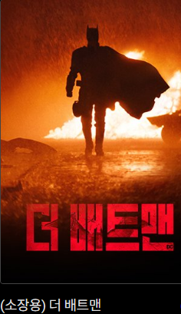

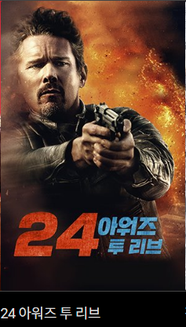
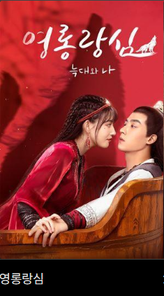

화면 설계서
프로젝트명 | 시스템명 | 화면명 | 파일명 | 파일 경로 | 화면 설명
Hello Movie | 마이페이지 | 찜한 영화 목록 | mypage.jsp |  | 마이페이지의 시작 화면 입니다.
화면 항목 설명
항목명 | 영문명 | 설명 | 속성 | Validation
 |  |  |  | 필수여부 | 자릿수 | 기타
회원 아이콘 | member_icon |  | R | 선택 | n/a | image
아이디 | id |  | R | 필수 | 30 | String
영화코드 | movie_code |  | H | 필수 | 20 | String
영화제목 | movie_title |  | R | 필수 | 50 | String
화면 구성
안녕하세요? <%=id%>님
My정보
Q&A
장바구니
화면 이벤트 설명
이벤트명 | 이벤트 설명 | 관련 데이터 |  | 관련 Object
[버튼] My정보 | 클릭→기본 정보 페이지 이동 | S | id | memberUpdate.jsp
[버튼] Q&A | 클릭→문의하기 페이지 이동 | S | id | qna.jsp
[버튼] 장바구니 | 클릭→장바구니 페이지 이동 | S | id | bucket.jsp
[링크] 찜한영화 | 클릭→찜한 영화 목록 | R | movie_code, movie_title | movieVO
[링크] 구매목록 | 클릭→구매한 영화 목록 |  |  | movieVO
[링크] 시청목록 | 클릭→시청한 영화 목록 |  |  | movieVO
[링크] 리뷰목록 | 클릭→리뷰를 남긴 영화 목록 |  |  | movieVO
찜한 영화
구매 목록
시청 목록
리뷰 목록
찜한 영화 5
관련 파일
파일유형 | 경로명 | 파일명
CSS | src/main/webapp/css/ | style.css
JavaScript | src/main/webapp/js/

Slide 27
화면 설계서
프로젝트명 | 시스템명 | 화면명 | 파일명 | 파일 경로 | 화면 설명
Hello Movie | 마이페이지 | 구매 목록 | buy.jsp |  | 회원이 구매한 상품들을 볼 수 있습니다.
화면 항목 설명
항목명 | 영문명 | 설명 | 속성 | Validation
 |  |  |  | 필수여부 | 자릿수 | 기타
영화코드 | movie_code |  | H | 필수 | 20 | String
영화제목 | movei_title |  | R | 필수 | 50 | String
장르 | genre |  | R | 선택 | 15 | String
감독 | director |  | R | 선택 | 20 | String
출연배우 | actor |  | R | 선택 | 20 | String
시청연령 | movie_age |  | R | 선택 | 3 | String
개봉일 | d_day |  | R | 선택 | 10 | String
구매일자 | buy_date |  | R | 필수 | 10 | String
구매가격 | buy_price |  | R | 필수 | 30 | String
화면 구성
안녕하세요? <%=id%>님
My정보
Q&A
장바구니
찜한 영화
구매 목록
시청 목록
리뷰 목록
화면 이벤트 설명
이벤트명 | 이벤트 설명 | 관련 데이터 |  | 관련 Object
[링크] 구매목록 | 클릭 | R | movie_code, movie_title, genre, director, actor, movie_age, d_day, buy_date, buy_price | MovieVO
구매 목록 1
movie_title
genre
director
actor
movie_age
d_day
buy_date
buy_price
관련 파일
파일유형 | 경로명 | 파일명
CSS | src/main/webapp/css/ | style.css
JavaScript | src/main/webapp/js/

Slide 28
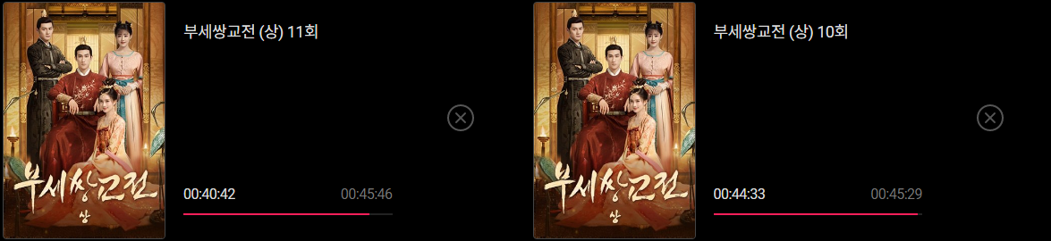
화면 설계서
프로젝트명 | 시스템명 | 화면명 | 파일명 | 파일 경로 | 화면 설명
Hello Movie | 마이페이지 | 시청 목록 | history.jsp |  | 회원이 시청한 영화들을 볼 수 있고 삭제할 수 있습니다.
화면 항목 설명
항목명 | 영문명 | 설명 | 속성 | Validation
 |  |  |  | 필수여부 | 자릿수 | 기타
영화코드 | movie_code |  | H | 필수 | 20 | String
영화제목 | movice_title |  | R | 필수 | 50 | String
화면 구성
안녕하세요? <%=id%>님
My정보
Q&A
장바구니
찜한 영화
구매 목록
시청 목록
리뷰 목록
화면 이벤트 설명
이벤트명 | 이벤트 설명 | 관련 데이터 |  | 관련 Object
[링크] 시청목록 | submit | R | movie_code, movie_title | movieVO watch_list.jsp
[버튼] 삭제 아이콘 | delete | S | movie_code | movieDAO / movieVO movieDeletePro.jsp
시청 목록 2
관련 파일
파일유형 | 경로명 | 파일명
CSS | src/main/webapp/css/ | style.css
JavaScript | src/main/webapp/js/

Slide 29

화면 설계서
프로젝트명 | 시스템명 | 화면명 | 파일명 | 파일 경로 | 화면 설명
Hello Movie | 마이페이지 | 리뷰 목록 | review.jsp |  | 회원이 리뷰와 평점을 남긴 영화들을 볼 수 있습니다.
화면 항목 설명
항목명 | 영문명 | 설명 | 속성 | Validation
 |  |  |  | 필수여부 | 자릿수 | 기타
영화코드 | movie_code |  | H | 필수 | 20 | String
영화 이미지 | movie_img |  | R | 필수 |  | image
영화 제목 | movie_title |  | R | 필수 | 50 | String
이름 | name | 회원 이름 | R | 필수 | 10 | String
리뷰 등록일 | review_date |  | R | 필수 | 10 | String
리뷰 댓글 | review_content |  | R | 필수 | 500 | String
평점 | review_star |  | R | 필수 | 10 | String
화면 구성
안녕하세요? <%=id%>님
My정보
Q&A
장바구니
화면 이벤트 설명
이벤트명 | 이벤트 설명 | 관련 데이터 |  | 관련 Object
찜한 영화
구매 목록
시청 목록
리뷰 목록
리뷰 목록 1
<%=name%> | 2022.05.20
솔직히 재미 있다 없다 하기 어렵다
호불호가 분명하다.
관련 파일
파일유형 | 경로명 | 파일명
CSS | src/main/webapp/css/ | style.css
JavaScript | src/main/webapp/js/
★★★☆☆

Slide 30
화면 설계서
프로젝트명 | 시스템명 | 화면명 | 파일명 | 파일 경로 | 화면 설명
Hello Movie | 마이페이지 | My정보 | myInfo.jsp |  | 회원의 기본 정보를 팝업창으로 보여줍니다.
화면 항목 설명
항목명 | 영문명 | 설명 | 속성 | Validation
 |  |  |  | 필수여부 | 자릿수 | 기타
아이디 | id |  | R | 필수 |  | String
이름 | name |  | R | 필수 | 30 | String
이메일 | email |  | R | 필수 | 20 | String
연락처 | contact |  | R | 필수 | 10 | String
생년월일 | birth |  | R | 필수 | 70 | String
화면 구성
안녕하세요? <%=id%>님
1
My정보
Q&A
장바구니
Popup
1
<%=id%>님
X
화면 이벤트 설명
이벤트명 | 이벤트 설명 | 관련 데이터 |  | 관련 Object
[버튼] My정보 | 팝업 윈도우 | S | id
[버튼] 로그아웃 | 로그인 세션 종료 | S | id | memberDAO
[버튼] 정보수정 | 정보 수정 페이지로 이동 |  |  | memberUpdate.jsp
[링크] 회원탈퇴 | 회원 탈퇴 페이지로 이동 |  |  | memberDelete.jsp
이름
이메일
연락처
생년월일
관련 파일
파일유형 | 경로명 | 파일명
CSS | src/main/webapp/css/ | style.css
JavaScript | src/main/webapp/js/
로그아웃
정보수정
회원탈퇴

Slide 31
화면 설계서
프로젝트명 | 시스템명 | 화면명 | 파일명 | 파일 경로 | 화면 설명
Hello Movie | 회원 가입 | 마이페이지- My 정보 | join.jsp
화면 항목 설명
항목명 | 영문명 | 설명 | 속성 | Validation
 |  |  |  | 필수여부 | 자릿수 | 기타
이메일 | email |  | E | 필수 | 30 | String
연락처 | contact |  | E | 필수 | 20 | String
생년월일 | birth |  | E | 필수 | 10 | String
비밀번호 | pwd |  | E | 필수 | 70 | String
화면 구성
안녕하세요? <%=id%>님
My정보
Q&A
장바구니
My 정보 수정
화면 이벤트 설명
이벤트명 | 이벤트 설명 | 관련 데이터 |  | 관련 Object
[버튼] 수정하기 | submit | S | id, pwd | memberDAO / memberVO member_UpdatePro.jsp
[버튼] 취소 | reset
이메일
연락처
생년월일
관련 파일
파일유형 | 경로명 | 파일명
CSS | src/main/webapp/css/ | style.css
JavaScript | src/main/webapp/js/
비밀번호
취소
수정하기

Slide 32
화면 설계서
프로젝트명 | 시스템명 | 화면명 | 파일명 | 파일 경로 | 화면 설명
Hello Movie | 회원 가입 | 마이페이지- My 정보 | join.jsp
화면 항목 설명
항목명 | 영문명 | 설명 | 속성 | Validation
 |  |  |  | 필수여부 | 자릿수 | 기타
비밀번호 | pwd |  | E | 필수 | 70 | String
화면 구성
안녕하세요? <%=id%>님
My정보
Q&A
장바구니
화면 이벤트 설명
이벤트명 | 이벤트 설명 | 관련 데이터 |  | 관련 Object
[버튼] 탈퇴하기 | submit | S | id, pwd | member_deletePro.jsp
[버튼] 취소 | reset
회원 탈퇴
비밀번호
관련 파일
파일유형 | 경로명 | 파일명
CSS | src/main/webapp/css/ | style.css
JavaScript | src/main/webapp/js/
취소
탈퇴하기

Slide 33
화면 설계서
프로젝트명 | 시스템명 | 화면명 | 파일명 | 파일 경로 | 화면 설명
Hello Movie | 회원 가입 | 마이페이지 – Q&A | join.jsp
화면 항목 설명
항목명 | 영문명 | 설명 | 속성 | Validation
 |  |  |  | 필수여부 | 자릿수 | 기타
번호 | qna_code |  | R | 필수 |  | String
제목 | qna_title |  | R | 필수 |  | String
작성자 | qna_ |  | R | 필수 |  | String
작성일 | qna_date |  | R | 필수 |  | String
화면 구성
안녕하세요? <%=id%>님
My정보
2
Q&A
장바구니
질문과 답변
화면 이벤트 설명
이벤트명 | 이벤트 설명 | 관련 데이터 |  | 관련 Object
[버튼] 문의하기 | submit | S | id | qna.jsp QnaDAO / QnaVO
2
번호 | 제목 | 작성자 | 작성일
seq. | 덤블도어의 비밀 빨리 오픈 해 주세요. | <%=name%> | “sysdate”
seq. | ┖ [답변] 2022년 06월 01일 오픈 예정 입니다. | 관리자 | “sysdate”
seq. | 더배트맨 구매 취소 하고 싶어요. | <%=name%> | “sysdate”
seq. | ┖ [답변] 고객센터로 연락 주세요. | 관리자 | “sysdate”
관련 파일
파일유형 | 경로명 | 파일명
CSS | src/main/webapp/css/ | style.css
JavaScript | src/main/webapp/js/
< 1 2 3 >
※ seq. : sequence
문의하기

Slide 34
화면 설계서
프로젝트명 | 시스템명 | 화면명 | 파일명 | 파일 경로 | 화면 설명
Hello Movie | 회원 가입 | 마이페이지 – Q&A | join.jsp
화면 항목 설명
항목명 | 영문명 | 설명 | 속성 | Validation
 |  |  |  | 필수여부 | 자릿수 | 기타
작성자 | id |  | R | 필수 |  | String
작성일 | qna_date |  | R | 필수 |  | String
제목 | qna_title |  | E | 필수 |  | String
내용 | qna_content |  | E | 필수 |  | String
화면 구성
문의하기
작성자 | <%=name%> | 작성일 | Now()
제목 | qna_title
내용 | qna_content
화면 이벤트 설명
이벤트명 | 이벤트 설명 | 관련 데이터 |  | 관련 Object
[버튼] 작성완료 | submit
작성완료
관련 파일
파일유형 | 경로명 | 파일명
CSS | src/main/webapp/css/ | style.css
JavaScript | src/main/webapp/js/

Slide 35
화면 설계서
프로젝트명 | 시스템명 | 화면명 | 파일명 | 파일 경로 | 화면 설명
Hello Movie | 회원 가입 | 마이페이지 – Q&A | join.jsp
화면 항목 설명
항목명 | 영문명 | 설명 | 속성 | Validation
 |  |  |  | 필수여부 | 자릿수 | 기타
번호 | qna_code | Sequence | R | 필수 |  | String
제목 | qna_title |  | R | 필수 | 30 | String
작성자 | name | 회원 이름 | R | 필수 | 10 | String
작성일 | qna_date |  | R | 필수 | 10 | String
화면 구성
질문과 답변
2
번호 | 제목 | 작성자 | 작성일
seq. | 덤블도어의 비밀 빨리 오픈 해 주세요. | <%=name%> | “sysdate”
seq. | ┖ [답변] 2022년 06월 01일 오픈 예정 입니다. | 관리자 | “sysdate”
seq. | 더배트맨 구매 취소 하고 싶어요. | <%=name%> | “sysdate”
seq. | ┖ [답변] 고객센터로 연락 주세요. | 관리자 | “sysdate”
화면 이벤트 설명
이벤트명 | 이벤트 설명 | 관련 데이터 |  | 관련 Object
[버튼] 문의하기 | 글쓰기 페이지로 이동 | S | id | qna_write.jsp
문의하기
※ seq. : sequence
관련 파일
파일유형 | 경로명 | 파일명
CSS | src/main/webapp/css/ | style.css
JavaScript | src/main/webapp/js/

Slide 36
화면 설계서
프로젝트명 | 시스템명 | 화면명 | 파일명 | 파일 경로 | 화면 설명
Hello Movie | 회원 가입 | 마이페이지 - 장바구니 | join.jsp
화면 항목 설명
항목명 | 영문명 | 설명 | 속성 | Validation
 |  |  |  | 필수여부 | 자릿수 | 기타
아이디 | id | 회원 아이디 | R | 필수 |  | String
상품개수 | buy_count | 구매 총 수량 합계 | R | 선택 |  | String
영화코드 | movie_code |  | H | 필수 |  | String
영화제목 | movie_title |  | R | 필수 |  | String
구매가격 | buy_price |  | R | 필수 |  | String
화면 구성
안녕하세요? <%=id%>님
My정보
Q&A
3
장바구니
Popup
3
<%=id%>님
X
화면 이벤트 설명
이벤트명 | 이벤트 설명 | 관련 데이터 |  | 관련 Object
[버튼] 장바구니 | 팝업 윈도우 | S | id | bucket_popup.jsp
구매하신 상품 3
배트맨 1
3,300원
배트맨 2
5,500원
관련 파일
파일유형 | 경로명 | 파일명
CSS | src/main/webapp/css/ | style.css
JavaScript | src/main/webapp/js/
더 배트맨
9,900원

Slide 37
화면 설계서
[사용자 모드]
영화 목록 / 상세 보기

Slide 38
화면 설계서
프로젝트명 | 시스템명 | 화면명 | 파일명 | 파일 경로 | 화면 설명
Hello Movie | 영화 정보 | 영화 목록(조회) | movie_center.jsp
화면 항목 설명
항목명 | 영문명 | 설명 | 속성 | Validation
 |  |  |  | 필수여부 | 자릿수 | 기타
전체 | total_movie | iFrame | R | 필수
추천 | recommend |  | R | 선택
인기 | popular |  | R | 선택
장르 | genre | Drop-Down | R | 선택
전체 영화 | total_list | Arrary List | R | 필수
추천 영화 | recommend_list | iFrame | R | 선택
인기 영화 | popular_list | iFrame | R | 선택
장르별 영화 | genre_list | iFrame | R | 선택
화면 구성
전체
추천
인기
장르
추천 영화
＜
＞
movie_img
movie_img
movie_img
movie_title
movie_title
movie_title
인기 영화
＜
＞
화면 이벤트 설명
이벤트명 | 이벤트 설명 | 관련 데이터 |  | 관련 Object
movie_img
movie_img
movie_img
movie_title
movie_title
movie_title
장르별 영화
관련 파일
파일유형 | 경로명 | 파일명
＜
＞
movie_img
movie_img
movie_img
movie_title
movie_title
movie_title

Slide 39



화면 설계서
프로젝트명 | 시스템명 | 화면명 | 파일명 | 파일 경로 | 화면 설명
Hello Movie | 영화 정보 | 영화 상세 보기 | movie_detail_info.jsp
화면 항목 설명
항목명 | 영문명 | 설명 | 속성 | Validation
 |  |  |  | 필수여부 | 자릿수 | 기타
영화 보기 | movie_media | iFrame | R | 필수 | n/a
영화 제목 | movie_title |  | R | 필수 | n/a
구매 가격 | movie_price |  | R | 필수 | n/a
상세 정보 | movie_staff | List | R | 필수 | n/a
댓글 | movie_comment |  | R | 선택 | 100
개봉일 | d_day |  | R | 필수 | 10
장르 | genre |  | R | 필수 | 15
시청 연령 | movie_age |  | R | 필수 | 3
줄거리/개요 | summary |  | R | 필수 | 500
화면 구성
movie_media
<%=movie_title %>
좋아요
찜하기
<%=movie_price %>
구매하기
상세정보
댓글
화면 이벤트 설명
이벤트명 | 이벤트 설명 | 관련 데이터 |  | 관련 Object
[버튼] 구매하기 | submit | S | movie_code, id | BuyDAO / BuyVO
[버튼] 찜하기 | submit | S | movie_code, id | BucketDAO / BucketVO
[링크] 상세정보
[링크] 댓글
<%=director %>
<%=actor %>
<%=actor %>
<%=actor %>
줄거리 및 개요
관련 파일
파일유형 | 경로명 | 파일명
개봉일
장르
시청연령
<%=d_day %>
<%=genre %>
<%=movie_age %>
<%=summary %>

Slide 40
화면 설계서
[관리자 모드]
영화관리

Slide 41
화면 설계서
프로젝트명 | 시스템명 | 화면명 | 파일명 | 파일 경로 | 화면 설명
Hello Movie | 회원 정보 | 영화 정보 목록 | .jsp
화면 항목 설명
항목명 | 영문명 | 설명 | 속성 | Validation
 |  |  |  | 필수여부 | 자릿수 | 기타
번호 | number | Sequence | R | 필수
영화코드 | movie_code |  | E | 필수
영화명 | movie_title |  | R | 필수
정상가 | movie_price |  | R | 필수
장르 | gunre |  | R | 필수
수정 | update |  | E | 필수
삭제 | delete |  | E | 필수
화면 구성
HOME
영화관리
주문관리
회원관리
게시판관리
<%=manager_id%>
영화목록
영화등록
영화 목록
 | 번호 | 영화코드 | 영화명 | 정상가 | 장르 | 관련내역
 | 4 |  |  |  |  | 수정 삭제
 | 3 |  |  |  |  | 수정 삭제
 | 2 |  |  |  |  | 수정 삭제
 | 1 |  |  |  |  | 수정 삭제
X 삭제
< 1 2 3 4 … 9 10 >
O 등록
화면 이벤트 설명
이벤트명 | 이벤트 설명 | 관련 데이터 |  | 관련 Object
[버튼] X 삭제
[버튼] O 등록
1. 관련내역 :
① 수정 : 클릭 시 [영화상세정보] 페이지로 이동합니다.
② 삭제 : 클릭 시 해당 행만 삭제합니다.
2. [X삭제] 버튼 : 체크박스 선택 행 모두를 삭제합니다.
3. [O등록] 버튼 : 클릭 시 [영화등록] 페이지로 이동합니다.
관련 파일
파일유형 | 경로명 | 파일명

Slide 42
화면 설계서
프로젝트명 | 시스템명 | 화면명 | 파일명 | 파일 경로 | 화면 설명
Hello Movie | 회원 정보 | 영화 정보 삭제 | .jsp
화면 항목 설명
항목명 | 영문명 | 설명 | 속성 | Validation
 |  |  |  | 필수여부 | 자릿수 | 기타
영화코드 | movie_code |  | E | 필수 | 20
영화제목 | movie_title |  | E | 필수 | 50
URL | movie_ |  | E | 필수
감독 | movie_director |  | E | 필수 | 20
출연배우 | movie_actor |  | E | 필수 | 20
개봉일 | d_day |  | E | 필수 | 10
장르 | genre |  | E | 필수 | 15
시청연령 | movie_age |  | E | 필수 | 3
줄거리 | summary |  | E | 필수 | 500
가격 | movie_price |  | E | 필수
포스터 등록 | movie_poster |  | E | 필수
이미지 등록 | movie_img |  | E | 필수
화면 구성
HOME
영화관리
주문관리
회원관리
게시판관리
<%=manager_id%>
영화목록
영화등록
영화 상세 정보
영화코드 | <%=movie_code %>
영화제목
URL
감독
출연배우
개봉일
장르
시청연령
줄거리
정상가격
포스터 변경
이미지 변경
<%=movie_title %>
수정
수정
<%=director %>
수정
수정
<%=d_date %>
수정
<%=genre %>
수정
<%=movie_age %>
화면 이벤트 설명
이벤트명 | 이벤트 설명 | 관련 데이터 |  | 관련 Object
[버튼] 수정
[버튼] 저장
[버튼] 취소 | 수정 (전) 상태로 초기화
<%=summary %>
수정
<%=movie_price %>
수정
<%=movie_poster %>
수정
관련 파일
파일유형 | 경로명 | 파일명
<%=movie_img %>
수정
저장
취소

Slide 43
화면 설계서
프로젝트명 | 시스템명 | 화면명 | 파일명 | 파일 경로 | 화면 설명
Hello Movie | 회원 정보 | 영화 정보 수정 | .jsp
화면 항목 설명
항목명 | 영문명 | 설명 | 속성 | Validation
 |  |  |  | 필수여부 | 자릿수 | 기타
영화코드 | movie_code |  | E | 필수 | 20
영화제목 | movie_title |  | E | 필수 | 50
URL | movie_ |  | E | 필수
감독 | movie_director |  | E | 필수 | 20
출연배우 | movie_actor |  | E | 필수 | 20
개봉일 | d_day |  | E | 필수 | 10
장르 | genre |  | E | 필수 | 15
시청연령 | movie_age |  | E | 필수 | 3
줄거리 | summary |  | E | 필수 | 500
가격 | movie_price |  | E | 필수
포스터 등록 | movie_poster |  | E | 필수
이미지 등록 | movie_img |  | E | 필수
화면 구성
HOME
영화관리
주문관리
회원관리
게시판관리
<%=manager_id%>
영화목록
영화등록
영화 등록
영화코드
영화제목
URL
감독
출연배우
개봉일
장르
시청연령
줄거리
가격
포스터 등록
이미지 등록
화면 이벤트 설명
이벤트명 | 이벤트 설명 | 관련 데이터 |  | 관련 Object
[버튼] 저장
[버튼] 취소
관련 파일
파일유형 | 경로명 | 파일명
저장
취소

Slide 44
화면 설계서
[관리자 모드]
주문 관리

Slide 45
화면 설계서
프로젝트명 | 시스템명 | 화면명 | 파일명 | 파일 경로 | 화면 설명
Hello Movie | 주문 관리 | 주문 회원 목록 | .jsp
화면 항목 설명
항목명 | 영문명 | 설명 | 속성 | Validation
 |  |  |  | 필수여부 | 자릿수 | 기타
이름 | name
아이디 | id
주문일
주문 번호
주문 금액
주문 개수
결제 수단
화면 구성
HOME
영화관리
주문관리
회원관리
게시판관리
<%=manager_id%>
주문회원목록
주문 회원 목록
 | 이름 | 아이디 | 주문일 | 주문번호 | 주문금액 | 주문개수 | 결제수단
X 삭제
< 1 2 3 4 … 9 10 >
화면 이벤트 설명
이벤트명 | 이벤트 설명 | 관련 데이터 |  | 관련 Object
체크박스 | checkbox
[버튼] X삭제 | 회원정보 삭제 | S | name, id | memberDeletePro.jsp
관련 파일
파일유형 | 경로명 | 파일명
주문번호 : 클릭 시 해당 회원의 [주문상세정보] 페이지로 이동합니다.
체크박스 : 선택 후 [삭제]버튼을 클릭하면 삭제됩니다.

Slide 46
화면 설계서
프로젝트명 | 시스템명 | 화면명 | 파일명 | 파일 경로 | 화면 설명
Hello Movie | 주문 관리 | 주문 상세 정보 | .jsp
화면 항목 설명
항목명 | 영문명 | 설명 | 속성 | Validation
 |  |  |  | 필수여부 | 자릿수 | 기타
아이디 | id |  | R | 필수 | 30
비밀번호 | pwd |  | E | 필수 | 70
이름 | name |  | R | 필수 | 10
연락처 | contact |  | E | 필수 | 20
이메일 | email |  | E | 필수 | 30
생년월일 | birth |  | R | 필수 | 10
회원 가입일 | reg_date |  | R | 필수 | 10 | yyyy-mm-dd
최근 접속일 | access_date |  | R | 선택 | 10 | yyyy-mm-dd
관리자 메모 | admin_memo |  | E | 선택 | 500
화면 구성
HOME
영화관리
주문관리
회원관리
게시판관리
<%=manager_id%>
주문회원목록
주문 상세 정보
번호 | 주문일 | 주문번호 | 결제금액 | 결제수단
< 1 2 3 4 … 9 10 >
화면 이벤트 설명
이벤트명 | 이벤트 설명 | 관련 데이터 |  | 관련 Object
[버튼] 저장 | submit
[버튼] 취소 | reset (수정 전으로 초기화)
[버튼] 수정
관련 파일
파일유형 | 경로명 | 파일명
[주문회원목록] 에서 주문번호를 클릭하면 해당 회원의
[주문상세정보] 페이지로 이동합니다.

Slide 47
화면 설계서
[관리자 모드]
회원 관리

Slide 48
화면 설계서
프로젝트명 | 시스템명 | 화면명 | 파일명 | 파일 경로 | 화면 설명
Hello Movie | 회원 관리 | 회원 정보 조회 | .jsp
화면 항목 설명
항목명 | 영문명 | 설명 | 속성 | Validation
 |  |  |  | 필수여부 | 자릿수 | 기타
회원관리 | admin_Member
회원정보조회
등록일 | reg_date
이름 | name
아이디 | id
등급 | membership
연락처 | contact
이메일 | email
생년월일 | birth
관리자 ID | manager_id
화면 구성
HOME
영화관리
주문관리
회원관리
게시판관리
<%=manager_id%>
회원정보조회
주문회원목록
회원 목록
 | 등록일 | 이름 | 아이디 | 등급 | 연락처 | 이메일 | 생년 월일
< 1 2 3 4 … 9 10 >
화면 이벤트 설명
이벤트명 | 이벤트 설명 | 관련 데이터 |  | 관련 Object
체크박스 | checkbox
[버튼] X삭제 | 회원정보 삭제 | S | name, id | memberDeletePro.jsp
X 삭제
관련 파일
파일유형 | 경로명 | 파일명

Slide 49
화면 설계서
프로젝트명 | 시스템명 | 화면명 | 파일명 | 파일 경로 | 화면 설명
Hello Movie | 회원 관리 | 화원 정보 수정 | .jsp
화면 항목 설명
항목명 | 영문명 | 설명 | 속성 | Validation
 |  |  |  | 필수여부 | 자릿수 | 기타
아이디 | id |  | R | 필수 | 30
비밀번호 | pwd |  | E | 필수 | 70
이름 | name |  | R | 필수 | 10
연락처 | contact |  | E | 필수 | 20
이메일 | email |  | E | 필수 | 30
생년월일 | birth |  | R | 필수 | 10
회원 가입일 | reg_date |  | R | 필수 | 10 | yyyy-mm-dd
최근 접속일 | access_date |  | R | 선택 | 10 | yyyy-mm-dd
관리자 메모 | admin_memo |  | E | 선택 | 500
화면 구성
HOME
영화관리
주문관리
회원관리
게시판관리
<%=manager_id%>
회원정보조회
주문회원목록
회원 상세 정보
아이디 | <%=id%> | 회원등급
비밀번호 |  | 비밀번호 확인
이름 | <%=name%>
연락처
이메일
생년월일 | <%=birth%>
회원 가입일 | <%=reg_date%>
최근 접속일 | <%=access_date%>
관리자 메모
<%=membership%>
수정
수정
<%=contact%>
수정
<%=email%>
수정
화면 이벤트 설명
이벤트명 | 이벤트 설명 | 관련 데이터 |  | 관련 Object
[버튼] 저장 | submit
[버튼] 취소 | reset (수정 전으로 초기화)
[버튼] 수정
<%=admin_memo%>
수정
관련 파일
파일유형 | 경로명 | 파일명
저장
취소
※ 변경 내역 조회 필요 ?

Slide 50
화면 설계서
[관리자 모드]
게시판관리

Slide 51
화면 설계서
프로젝트명 | 시스템명 | 화면명 | 파일명 | 파일 경로 | 화면 설명
Hello Movie | 회원 정보 | 게시판관리 | .jsp
화면 항목 설명
항목명 | 영문명 | 설명 | 속성 | Validation
 |  |  |  | 필수여부 | 자릿수 | 기타
화면 구성
HOME
영화관리
주문관리
회원관리
게시판관리
<%=manager_id%>
Q&A목록
공지사항목록
이벤트목록
Q&A 목록
 | 번호 | 제목 | 아이디 | 작성자 | 작성일 | 관련내역
 |  | … | <%=id %> | 회원
 |  | [답변] | <%manager_id%> | 관리자 |  | 수정 삭제
 |  | [답변][추가] | <%=id %> | 회원
 |  | [답변][추가][답변] | <%manager_id%> | 관리자 |  | 수정 삭제
화면 이벤트 설명
이벤트명 | 이벤트 설명 | 관련 데이터 |  | 관련 Object
< 1 2 3 4 … 9 10 >
관련 파일
파일유형 | 경로명 | 파일명
제목 : 클릭 시 해당 회원의 해당 글의 [게시글보기] 페이지로 이동합니다.

Slide 52
화면 설계서
프로젝트명 | 시스템명 | 화면명 | 파일명 | 파일 경로 | 화면 설명
Hello Movie | 회원 정보 | 게시판관리 | .jsp
화면 항목 설명
항목명 | 영문명 | 설명 | 속성 | Validation
 |  |  |  | 필수여부 | 자릿수 | 기타
번호 | qna_no |  | R
제목 | qna_title |  | R
아이디 | id |  | R
작성자 | name |  | R
작성일 | qna_date |  | R
내용 | qna_content |  | R
관리자 답변 | qna_answer |  | E | 필수 | 500
화면 구성
HOME
영화관리
주문관리
회원관리
게시판관리
<%=manager_id%>
Q&A목록
공지사항목록
이벤트목록
게시글 보기 / 답변
번호 | <%=qna_no %>
제목 | <%=qna_title %>
아이디 | <%=id %> | 작성자 | <%=name %>
작성일 | <%=qna_date %>
내용 | <%=qna_content %>
관리자 답변
화면 이벤트 설명
이벤트명 | 이벤트 설명 | 관련 데이터 |  | 관련 Object
[버튼] 저장
[버튼] 취소
수정
저장
취소
관련 파일
파일유형 | 경로명 | 파일명

Slide 53
화면 설계서
프로젝트명 | 시스템명 | 화면명 | 파일명 | 파일 경로 | 화면 설명
Hello Movie | 회원 정보 | 게시판관리 | .jsp
화면 항목 설명
항목명 | 영문명 | 설명 | 속성 | Validation
 |  |  |  | 필수여부 | 자릿수 | 기타
화면 구성
HOME
영화관리
주문관리
회원관리
게시판관리
<%=manager_id%>
Q&A목록
공지사항목록
이벤트목록
공지사항 목록
 | 번호 | 제목 | 작성자 | 작성일 | 관련내역
 | 4 | <%=notice_title> |  |  | 수정 삭제
 | 3 | <%=notice_title> |  |  | 수정 삭제
 | 2 | <%=notice_title> |  |  | 수정 삭제
 | 1 | <%=notice_title> |  |  | 수정 삭제
< 1 2 3 4 … 9 10 >
화면 이벤트 설명
이벤트명 | 이벤트 설명 | 관련 데이터 |  | 관련 Object
X 삭제
관련 파일
파일유형 | 경로명 | 파일명
제목 : 클릭 시 해당 회원의 해당 글의 [게시글보기] 페이지로 이동합니다.

Slide 54
화면 설계서
프로젝트명 | 시스템명 | 화면명 | 파일명 | 파일 경로 | 화면 설명
Hello Movie | 회원 정보 | 게시판관리 | .jsp
화면 항목 설명
항목명 | 영문명 | 설명 | 속성 | Validation
 |  |  |  | 필수여부 | 자릿수 | 기타
번호 | qna_no |  | R
제목 | qna_title |  | R
아이디 | id |  | R
작성자 | name |  | R
작성일 | qna_date |  | R
내용 | qna_content |  | R
화면 구성
HOME
영화관리
주문관리
회원관리
게시판관리
<%=manager_id%>
Q&A목록
공지사항목록
이벤트목록
공지사항 보기
번호
제목
작성자 |  | 작성일
내용
수정
화면 이벤트 설명
이벤트명 | 이벤트 설명 | 관련 데이터 |  | 관련 Object
[버튼] 저장
[버튼] 취소
저장
취소
관련 파일
파일유형 | 경로명 | 파일명

Slide 55
화면 설계서
프로젝트명 | 시스템명 | 화면명 | 파일명 | 파일 경로 | 화면 설명
Hello Movie | 회원 정보 | 게시판관리 | .jsp
화면 항목 설명
항목명 | 영문명 | 설명 | 속성 | Validation
 |  |  |  | 필수여부 | 자릿수 | 기타
번호 | notice_no
제목 | notice_title |  | E | 필수 | 50
아이디 | manager_id |  | R |  | 50
작성자 | manager_name |  | R
내용 | notice_content |  | E |  | 500
화면 구성
HOME
영화관리
주문관리
회원관리
게시판관리
<%=manager_id%>
Q&A목록
공지사항목록
이벤트목록
공지사항 등록
번호
제목
아이디 | <%=manager_id%> | 작성자 | <%=manager_name%>
내용
화면 이벤트 설명
이벤트명 | 이벤트 설명 | 관련 데이터 |  | 관련 Object
[버튼] 저장
[버튼] 취소
저장
취소
관련 파일
파일유형 | 경로명 | 파일명

Slide 56
화면 설계서
프로젝트명 | 시스템명 | 화면명 | 파일명 | 파일 경로 | 화면 설명
Hello Movie | 회원 정보 | 게시판관리 | admin_event.jsp
화면 항목 설명
항목명 | 영문명 | 설명 | 속성 | Validation
 |  |  |  | 필수여부 | 자릿수 | 기타
번호 | notice_no |  | R
제목 | notice_title |  | E | 필수 | 50
아이디 | manager_id |  | H
작성자 | manager_name |  | R
작성일 | notice_date |  | R
수정 | notice_update |  | E | 필수
삭제 | notice_delete |  | E | 필수
화면 구성
HOME
영화관리
주문관리
회원관리
게시판관리
<%=manager_id%>
Q&A목록
공지사항목록
이벤트목록
이벤트 목록
이벤트 목록
 | 번호 | 제목 | 작성자 | 작성일 | 관련내역
 | 4 | <%=event_title> |  |  | 수정 삭제
 | 3 | <%=event_title> |  |  | 수정 삭제
 | 2 | <%=event_title> |  |  | 수정 삭제
 | 1 | <%=event_title> |  |  | 수정 삭제
화면 이벤트 설명
이벤트명 | 이벤트 설명 | 관련 데이터 |  | 관련 Object
[버튼] X삭제 | 체크박스 체크→체크 항목 모두 삭제→이벤트 목록 | S | noticeDeletePro.jsp noticeList.jsp | NoticeDAO / NoticeVO
[링크] 제목 | 이벤트 상세보기 페이지로 이동 | S | noticeUpdate.jsp | NoticeDAO / NoticeVO
[링크] 수정 | 이벤트 상세보기 페이지로 이동 | S | noticeUpdate.jsp | NoticeDAO / NoticeVO
[링크] 삭제 | 해당 행의 이벤트글을 삭제 | S | noticeDeletePro.jsp noticeList.jsp | NoticeDAO / NoticeVO
< 1 2 3 4 … 9 10 >
X 삭제
관련 파일
파일유형 | 경로명 | 파일명
CSS | src/main/webapp/css/ | style.css
JavaScript | src/main/webapp/js/board/ | confirm_message.js
제목 : 클릭 시 해당 제목의 [이벤트 상세보기] 페이지로 이동합니다.
수정 : 클릭 시 해당 제목의 [이벤트 상세보기] 페이지로 이동합니다.
[이벤트 상세보기] 에서도 수정이 가능합니다.

Slide 57
화면 설계서
프로젝트명 | 시스템명 | 화면명 | 파일명 | 파일 경로 | 화면 설명
Hello Movie | 회원 정보 | 게시판관리 | admin_event_detail.jsp
화면 항목 설명
항목명 | 영문명 | 설명 | 속성 | Validation
 |  |  |  | 필수여부 | 자릿수 | 기타
번호 | qna_no | 자동 번호 생성 | R | 필수
제목 | qna_title |  | R | 필수
아이디 | manager_id | 관리자 아이디 | R | 필수
작성자 | manager_name | 관리자 이름 | R | 필수
작성일 | qna_date |  | R | 필수
내용 | qna_content |  | E | 필수
화면 구성
HOME
영화관리
주문관리
회원관리
게시판관리
<%=manager_id%>
Q&A목록
공지사항목록
이벤트목록
이벤트 보기
이벤트 보기/수정
번호 | <%=qna_no %>
제목 | <%=qna_title %>
아이디 | <%=manager_id %> | 작성자 | <%=manager_name %>
작성일 | <%=qna_date%>
내용
화면 이벤트 설명
이벤트명 | 이벤트 설명 | 관련 데이터 |  | 관련 Object
[버튼] 저장 | 클릭→수정 사항 저장 | S | eventUpdeatPro.jsp | eventDAO / eventVO
[버튼] 취소 | 클릭→수정 사항 초기화
[버튼] 삭제 | 클릭→해당 글 삭제→이벤트 목록 | S | eventDeletePro.jsp | eventDAO / eventVO event_list.jsp
[버튼] 수정 | 클릭→입력 창 활성화→내용 수정
<%=qna_content %>
수정
저장
취소
삭제
관련 파일
파일유형 | 경로명 | 파일명
CSS | src/main/webapp/css/ | style.css
JavaScript | src/main/webapp/js/board/ | confirm_message.js

Slide 58
화면 설계서
프로젝트명 | 시스템명 | 화면명 | 파일명 | 파일 경로 | 화면 설명
Hello Movie | 회원 정보 | 게시판관리 | admin_event_insert.jsp
화면 항목 설명
항목명 | 영문명 | 설명 | 속성 | Validation
 |  |  |  | 필수여부 | 자릿수 | 기타
번호 | notice_no | 자동 생성 | R | 필수
제목 | notice_title | input | E | 필수 | 50 | text
아이디 | manager_id |  | H | 필수 | 50
작성자 | manager_name |  | R | 필수
내용 | notice_content | input | E | 필수 | 500 | text
화면 구성
HOME
영화관리
주문관리
회원관리
게시판관리
<%=manager_id%>
Q&A목록
공지사항목록
이벤트목록
이벤트 등록
이벤트 등록
화면 이벤트 설명
이벤트명 | 이벤트 설명 | 관련 데이터 |  | 관련 Object
[버튼] 저장 | 클릭→입력 내용 저장→이벤트 보기
[버튼] 취소 | 클릭→입력 내용 리셋
번호
제목
아이디 | <%=manager_id%> | 작성자 | <%=manager_name%>
내용
저장
취소
관련 파일
파일유형 | 경로명 | 파일명
CSS | src/main/webapp/css/ | style.css
JavaScript | src/main/webapp/js/board/ | confirm_message.js

Slide 59
6. DB 테이블 정의서

Slide 60
DB 테이블 정의
HELLO MOVIE / PROJECT_HELLOMOVIES / MEMBER / 회원 정보
COLUMN_NAME (컬럼명) |  | DATA_TYPE (자료형) |  | CONSTKRAINTS (제약조건)
논리명 | 물리명 | TYPE | SIZE | TYPE | NAME | NULL(Y/N) 널허용 | REF_TAB 참조테이블 | REF_COL 참조컬럼 | DEF_VAL 기본값
회원 코드 | MEMBER_CODE | NUMBER |  | UK |  | N
아이디 | ID | VARCHAR2 | 30 | PK |  | N | QNA | ID
 |  |  |  |  |  |  | REVIEW | ID
 |  |  |  |  |  |  | HISTORY | ID
 |  |  |  |  |  |  | BUCKET | ID
비밀번호 | PWD | VARCHAR2 | 70 |  |  | N
이름 | NAME | VARCHAR2 | 10 |  |  | N
이메일 | EMAIL | VARCHAR2 | 30 |  |  | N
연락처 | CONTACT | VARCHAR2 | 20 |  |  | N
인증여부 | IDENTIFY | NUMBER | 2 |  |  | Y
생년월일 | BIRTH | DATE |  |  |  | N
회원 등급 | MEMBERSHIP | VARCHAR2 | 10 |  |  | N
회원 가입일 | REGDATE | DATE |  |  |  | N
DEF_VAL = Default Value = 기본값
REF_TAB = Referebce Table = 참조 테이블

Slide 61
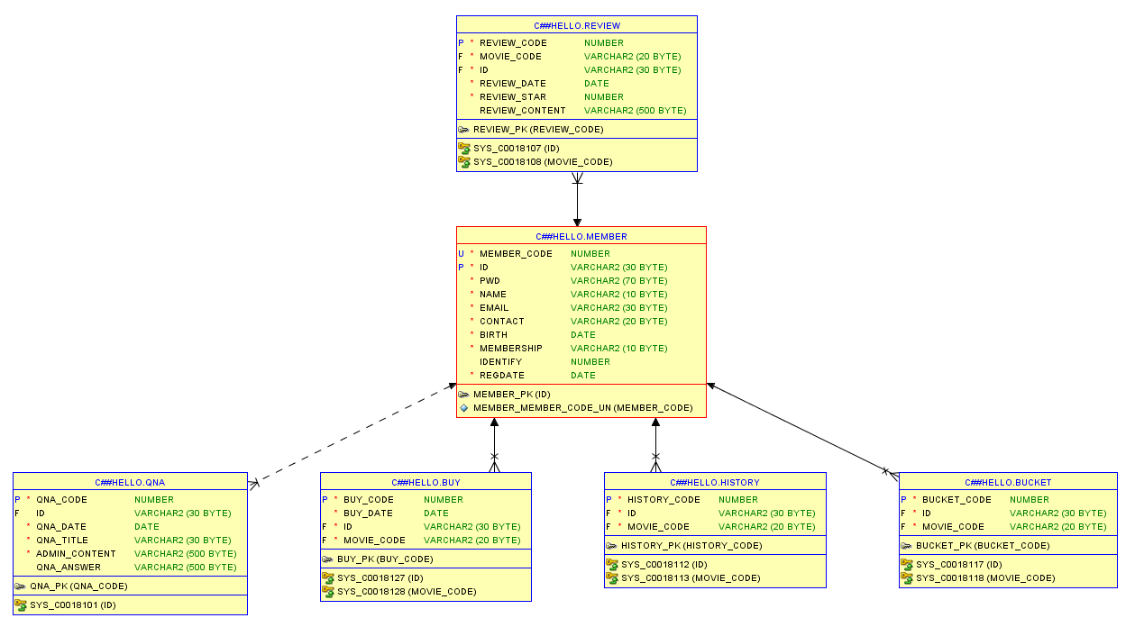
DB 테이블 – ER 다이어그램
1.회원 테이블
영화리뷰

Slide 62
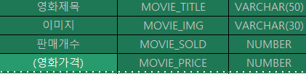
DB 테이블 정의
HELLO MOVIE / PROJECT_HELLOMOVIES / MOVIE / 영화 정보
COLUMN_NAME (컬럼명) |  | DATA_TYPE (자료형) |  | CONSTKRAINTS (제약조건)
논리명 | 물리명 | TYPE | SIZE | TYPE | NAME | NULL(Y/N) 널허용 | REF_TAB 참조테이블 | REF_COL 참조컬럼 | DEF_VAL 기본값
영화코드 | MOVIE_CODE | VARCHAR2 | 20 | PK |  | N
분류 | CATEGORY | VARCHAR2 | 10 |  |  | N
장르 | GENRE | VARCHAR2 | 15 |  |  | N
감독 | DIRECTOR | VARCHAR2 | 20 |  |  | N
출연배우 | ACTOR | VARCHAR2 | 20 |  |  | N
시청연령 | MOVIE_AGE | NUMBER | 3 |  |  | N
개봉일 | D_DAY | VARCHAR2 | 10 |  |  | Y
줄거리 | SUMMARY | VARCHAR2 | 500 |  |  | Y
영화제목 | MOVIE_TITLE | VARCHAR2 | 50 |  |  | N
DEF_VAL = Default Value = 기본값
REF_TAB = Referebce Table = 참조 테이블

Slide 63
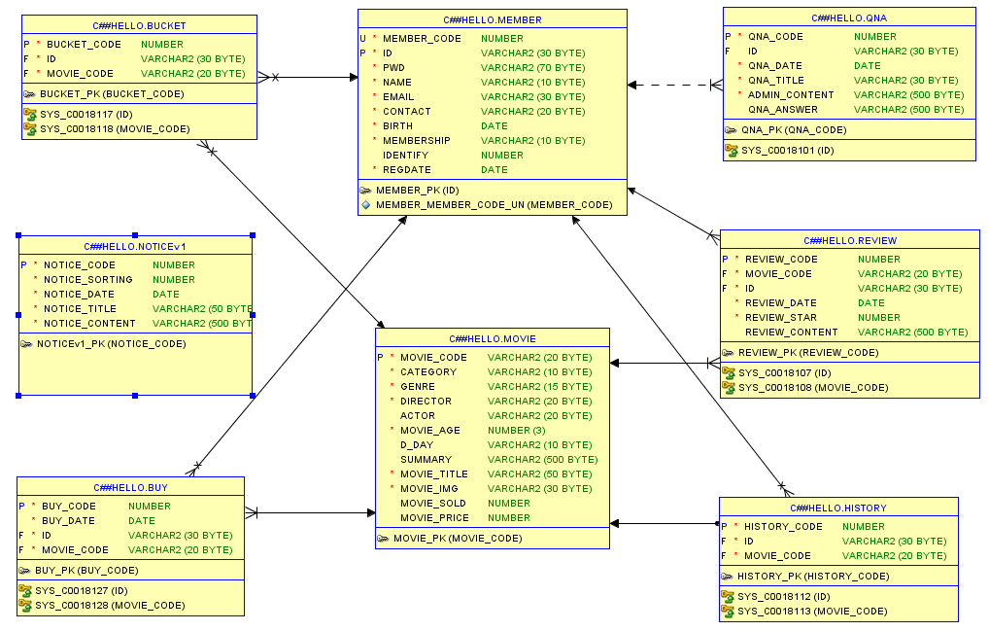
DB 테이블 – ER 다이어그램
2.영화 테이블
장바구니
회원
1:1문의

Slide 64
DB 테이블 정의
HELLO MOVIE / PROJECT_HELLOMOVIES / BUY / 구매 정보
COLUMN_NAME (컬럼명) |  | DATA_TYPE (자료형) |  | CONSTKRAINTS (제약조건)
논리명 | 물리명 | TYPE | SIZE | TYPE | NAME | NULL(Y/N) 널허용 | REF_TAB 참조테이블 | REF_COL 참조컬럼 | DEF_VAL 기본값
구매 번호 | BUY_CODE | NUMBER |  | PK |  | N
구매일자 | BUY_DATE | VARCHAR2 |  |  |  | N
아이디 | ID | DATE | 30 | FK |  | N | MEMBER | ID
영화코드 | MOVIE_CODE | VARCHAR2 | 30 | FK |  | N | MOVIE | MOVIE_CODE
DEF_VAL = Default Value = 기본값
REF_TAB = Referebce Table = 참조 테이블

Slide 65
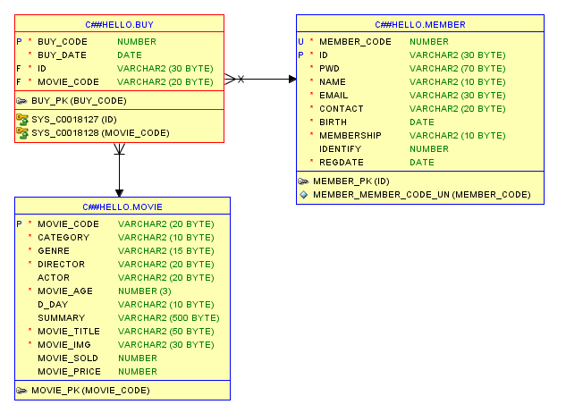
DB 테이블 – ER 다이어그램
3.구매 테이블
영화 구매
회원

Slide 66
DB 테이블 정의
HELLO MOVIE / PROJECT_HELLOMOVIES / BURCKET / 장바구니 정보
COLUMN_NAME (컬럼명) |  | DATA_TYPE (자료형) |  | CONSTKRAINTS (제약조건)
논리명 | 물리명 | TYPE | SIZE | TYPE | NAME | NULL(Y/N) 널허용 | REF_TAB 참조테이블 | REF_COL 참조컬럼 | DEF_VAL 기본값
장바구니 번호 | BUCKET_CODE | NUMBER |  | PK
아이디 | ID | VARCHAR2 | 30 | FK |  |  | MEMBER | IE
영화코드 | MOVIE_CODE | VARCHAR2 | 50 | FK |  |  | MOVIE | MOVIE_CODE
DEF_VAL = Default Value = 기본값
REF_TAB = Referebce Table = 참조 테이블

Slide 67
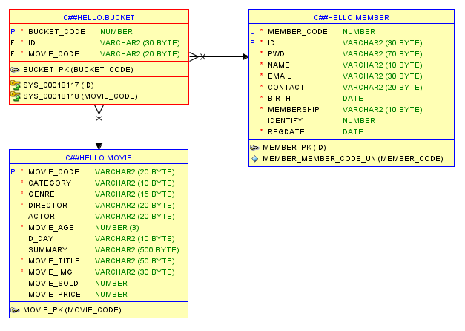
DB 테이블 – ER 다이어그램
4.장바구니 테이블
장바구니
회원

Slide 68
DB 테이블 정의
HELLO MOVIE / PROJECT_HELLOMOVIES / HISTORY / 영화 후기 정보
COLUMN_NAME (컬럼명) |  | DATA_TYPE (자료형) |  | CONSTKRAINTS (제약조건)
논리명 | 물리명 | TYPE | SIZE | TYPE | NAME | NULL(Y/N) 널허용 | REF_TAB 참조테이블 | REF_COL 참조컬럼 | DEF_VAL 기본값
시청내역 번호 | HISTORY_CODE | NUMBER |  | PK |  | N
아이디 | ID | VARCHAR2 | 30 | FK |  | N | MEMBER | ID
영화코드 | MOVIE_CODE | VARCHAR2 | 20 | FK |  | N | MOVIE | MOVIE_CODE
DEF_VAL = Default Value = 기본값
REF_TAB = Referebce Table = 참조 테이블

Slide 69
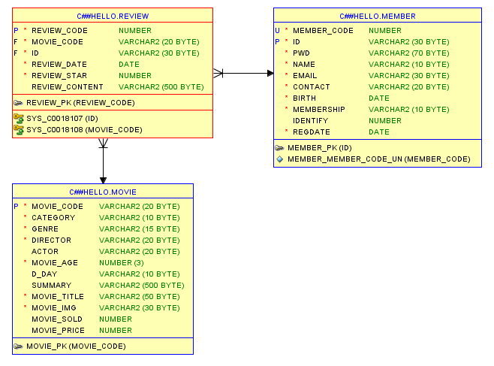
DB 테이블 – ER 다이어그램
5. 영화 후기 테이블
영화리뷰
회원

Slide 70
DB 테이블 정의
HELLO MOVIE / PROJECT_HELLOMOVIES / QNA / 1:1문의 게시판
COLUMN_NAME (컬럼명) |  | DATA_TYPE (자료형) |  | CONSTKRAINTS (제약조건)
논리명 | 물리명 | TYPE | SIZE | TYPE | NAME | NULL(Y/N) 널허용 | REF_TAB 참조테이블 | REF_COL 참조컬럼 | DEF_VAL 기본값
게시글 번호 | QNA_CODE | NUMBER |  | PK |  | N
아이디 | ID | VARCHAR2 | 30 | FK |  | N | MEMBER | ID
작성일자 | QNA_DATE | DATE |  |  |  | N
제목 | QNA_TITLE | VARCHAR2 | 30 |  |  | N
내용 | QNA_CONTENT | VARCHAR2 | 500 |  |  | N
답글 | QNA_ANSWER | VARCHAR2 | 500 |  |  | Y
DEF_VAL = Default Value = 기본값
REF_TAB = Referebce Table = 참조 테이블

Slide 71
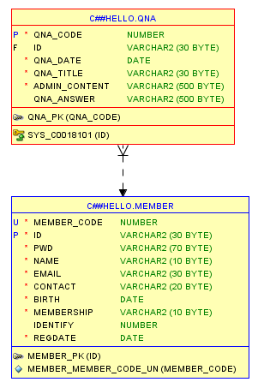
DB 테이블 – ER 다이어그램
6. 1:1문의 테이블

Slide 72
DB 테이블 정의
HELLO MOVIE / PROJECT_HELLOMOVIES / NOTICE / 공지사항 게시판
COLUMN_NAME (컬럼명) |  | DATA_TYPE (자료형) |  | CONSTKRAINTS (제약조건)
논리명 | 물리명 | TYPE | SIZE | TYPE | NAME | NULL(Y/N) 널허용 | REF_TAB 참조테이블 | REF_COL 참조컬럼 | DEF_VAL 기본값
공지사항 번호 | NOTICE_CODE | NUMBER |  | PK |  | N
공지사항/이벤트 | NOTICE_SORTING | NUMBER
작성일자 | NOTICE_DATE | DATE |  |  |  | N
제목 | NOTICE_TITLE | VARCHAR2 | 50 |  |  | N
내용 | NOTICE_CONTENT | VARCHAR2 | 500 |  |  | N
DEF_VAL = Default Value = 기본값
REF_TAB = Referebce Table = 참조 테이블

Slide 73
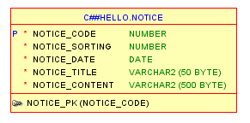
DB 테이블 – ER 다이어그램
7. 공지사항 테이블
- 공지사항 작성(등록)은 독자적인 공간으로 관리자에 의해서만 접근이 가능.
프로그램 상에서 관리자체크 기능으로 접근

Slide 74
1. 전체(O)
장바구니
회원
1:1문의

Slide 75
7. 프로그램 설계서
CLASS & METHOD

Slide 76
프로그램 설계서
1. 클래스
2-1. 메소드
항목명 | MemberDAO |  | PACKAGE | kr.co.ezen.dao
EXTENDS
IMPLEMENTS
IMPORT | MemberVO
CLASS설명 | 회원 정보 데이터에 접근하기 위한 오브젝트
[속성]
Name | Visibility | Type | Default Value | 설명
Name | insertMember
Visibility | public
Parameter
Return | String
설명 | 회원 가입 (회원 등록)
Name | selectIdCheck
Visibility | public
Parameter
Return | String
설명 | 아이디 중복 확인
Name | memberLogin
Visibility | public
Parameter
Return | String
설명 | 세션 로그인
Name | memberLogout
Visibility | public
Parameter
Return | String
설명 | 세션 로그아웃
Name | memberIdFind
Visibility | public
Parameter
Return | String
설명 | 아이디 찾기
Notes:
클래스 (class) : 해당 클래스의 명칭(파일명)
패키지 (package) : 해당 클래스가 속하는 패키지의 명칭
상속 (extend) : 해당 클래스가 상속받는 클래스
구현 (implement) : 해당 클래스가 구현하는 클래스
임포트 (import) : 해당 클래스가 수행을 위해 임포트해야 하는 클래스
설명 : 해당 클래스가 수행을 위해 임포트해야 하는 클래스
속성 : 속성에 대한 명칭 및 접근제한자, 타입, 기본값, 속성에 대한 설명
메소드 : 메소드의 명칭
접근제한자 (visibility) : 접근 제한자(public, protected, private 등) 기술
파라미터 (parameter) : 메소드를 호출할 때 사용하는 파라미터
리턴 (return) : 리턴하는 데이터 타입

Slide 77
프로그램 설계서
1. 클래스
2-2. 메소드
항목명 | MemberDAO |  | PACKAGE | kr.co.ezen.dao
EXTENDS
IMPLEMENTS
IMPORT | MemberVO
CLASS설명 | 회원 정보 데이터에 접근하기 위한 오브젝트
[속성]
Name | Visibility | Type | Default Value | 설명
Name | memberPassFind
Visibility | public
Parameter
Return | String
설명 | 비밀번호 찾기
Name | memberPassFind
Visibility | public
Parameter
Return | String
설명 | 비밀번호 확인
Name | selectMember
Visibility | public
Parameter
Return | String
설명 | 회원 정보 목록
Name | updateMember
Visibility | public
Parameter
Return | String
설명 | 회원 정보 수정
Name | deleteMember
Visibility | public
Parameter
Return | String
설명 | 회원 정보 삭제

Slide 78
프로그램 설계서
1. 클래스
2-1. 메소드
항목명 | MovieDAO |  | PACKAGE | kr.co.ezen.vo
EXTENDS
IMPLEMENTS
IMPORT
CLASS설명 | 회원 정보 데이터의 입출력을 위한 오브젝트
[속성]
Name | Visibility | Type | Default Value | 설명
member_code | private | int |  | 회원코드
id | private | String |  | 아이디
pwd | private | String |  | 비밀번호
name | private | String |  | 이름
email | private | String |  | 이메일
contact | private | String |  | 연락처
birth | private | String |  | 생년월일
membership | private | String |  | 회원등급
identify | private | int |  | 인증여부
reg_date | private | String |  | 가입날짜
Name | getId, getPwd, getName, getEmail, getContect, getBirth, getMebership, getIdentify, getReg_date
Visibility | public
Parameter
Return | String / getIdentify = int
설명 | convert Getters & Setters
Name | setId, setPwd, setName, setEmail, setContect, setBirth, setMebership, setIdentify, setReg_date
Visibility | public void
Parameter
Return
설명 | convert Getters & Setters

Slide 79
프로그램 설계서
1. 클래스
2-2. 메소드
항목명 | MovieDAO |  | PACKAGE | kr.co.ezen.dao
EXTENDS
IMPLEMENTS
IMPORT | MovieVO
CLASS설명 | 영화 정보 데이터에 접근하기 위한 오브젝트
[속성]
Name | Visibility | Type | Default Value | 설명
Name | selectMainPoster
Visibility
Parameter
Return | String
설명 | 메인 HOME 페이지에 포스터 삽입
Name | selectAllMovieList
Visibility
Parameter
Return | String
설명 | 영화 전체 목록 보기
Name | selectMovieDetail
Visibility
Parameter
Return | String
설명 | 영화 상세 보기
Name | insertMovie
Visibility
Parameter
Return | String
설명 | 영화 정보 등록

Slide 80
프로그램 설계서
1. 클래스
2-2. 메소드
항목명 | MovieDAO |  | PACKAGE | kr.co.ezen.dao
EXTENDS
IMPLEMENTS
IMPORT | MovieVO
CLASS설명 | 영화 정보 데이터에 접근하기 위한 오브젝트
[속성]
Name | Visibility | Type | Default Value | 설명
Name | updateMovie
Visibility
Parameter
Return
설명 | 영화 정보 수정
Name | deleteMovie
Visibility
Parameter
Return
설명 | 영화 정보 삭제
Name | searchMovie
Visibility
Parameter
Return
설명 | 영화 검색

Slide 81
프로그램 설계서
1. 클래스
2. 메소드
항목명 | MovieVO |  | PACKAGE | kr.co.ezen.vo
EXTENDS
IMPLEMENTS
IMPORT
CLASS설명 | 영화 정보 데이터의 입출력을 위한 오브젝트
[속성]
Name | Visibility | Type | Default Value | 설명
movie_code | private | String |  | 영화 코드
category | private | String |  | 카테고리
genre | private | String |  | 장르
director | private | String |  | 감독
actor | private | String |  | 배우(출연진)
movie_age | private | int |  | 시청연령
d_day | private | String |  | 개봉일
summary | private | String |  | 줄거리
movie_title | private | String |  | 영화 제목
movie_price | private | int |  | 영화 가격
Name | getCategory, getGenre, getDirector, getActor, getMovie_age, getD_day, getSummary, getMovie_title, getMovie_price
Visibility
Parameter
Return | String
설명 | convert Getters & Setters
Name | setCategory, setGenre, setDirector, setActor, setMovie_age, setD_day, setSummary, setMovie_title, setMovie_price
Visibility
Parameter
Return
설명 | convert Getters & Setters

Slide 82
8. 프로젝트 일정

Slide 83
1 week
1 week
2 day
1 week
2 day
1 day
설계
1차 개발
테스트
보완
2차 개발
테스트
보완
통합
배포

Slide 84
9. 역할 분담

Slide 85
2조
5명
이름 |  | 역할
백서정 | 조장 | FRONT-END 전체 디자인 | 메인 페이지 | 로그인 구현
박현준 |  | BACK-END / DATABASE 관리자 페이지 | 영화 플레이어 구현
이진희 |  | BACK-END 영화 상세 페이지 구현
손석기 |  | BACK-END 영화 메뉴별 페이지 구현
윤일호 |  | BACK-END 회원가입 | 마이 페이지 구현
22.05.12 ~22.06.09
15일
120시간

Slide 86
10. 기타 문서

